Slide 1
εγκαυμα απο ακτινοβολια

Slide 2
Ορισμοσ
Είναι εγκαύματα που προκαλούνται από την έκθεση του σώματος σε ακτινοβολία υψηλής ενέργειας. Οι κυριώτερες ακτινοβολίες που μπορούν να προκαλέσουν βλάβες είναι οι εξής:
Η υπεριώδης (ήλιος)
Η υπέρυθρη
Το laser
Οι ραδιοσυχνότητες
Η ραδιενέργεια
Οι ακτίνες X

Slide 3
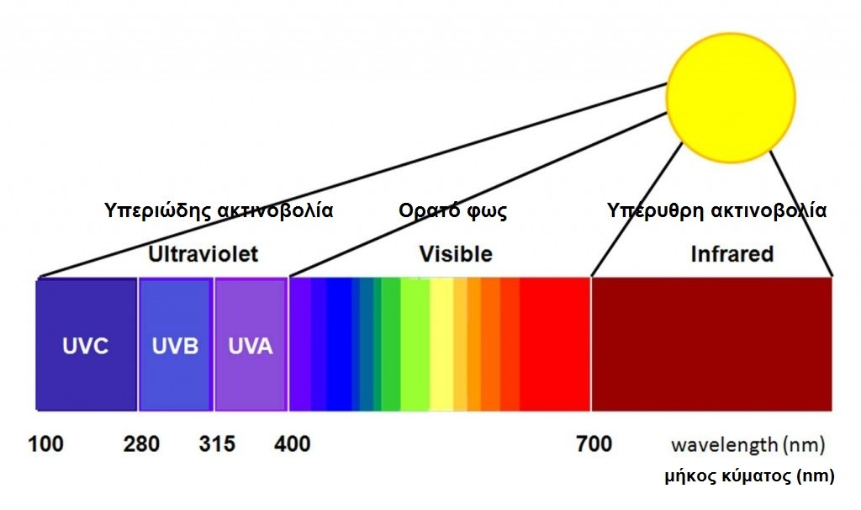
Ηλιακο εγκαυμα
Προκαλείται από υπερβολική έκθεση στον ήλιο.
Το δέρμα παράγει μελανίνη προκειμένου να προστατευτεί από την ακτινοβολία του ήλιου.
Το πόση μελανίνη παράγουμε είναι γενετικά καθορισμένο (φωτότυπος)
Κάθε άνθρωπος μπορεί να δεχτεί συγκεκριμένη ποσότητα ακτινοβολίας.
Το ηλιακό έγκαυμα προκαλείται από τις υπεριώδεις ακτίνες και όχι από τη θερμότητα του ήλιου.

Slide 4
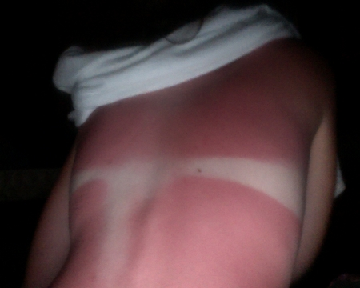
Συμπτωματα ηλιακου εγκαυματοσ
Το ηλιακό έγκαυμα δεν εκδηλώνεται αμέσως (συνήθως 2-6 ώρες μετά την έκθεση). Παρουσιάζονται:
Ερύθημα
Κνησμός
Πόνος
Φυσαλίδες
Ευαισθησία στο άγγιγμα
Ξεφλούδισμα
Σε σοβαρές περιπτώσεις πυρετός, ρίγη, ναυτία.

Slide 5
Αντιμετωπιση ηλιακου εκγαυματοσ
Γεμίζουμε την μπανιέρα με κρύο νερό βρύσης και καθόμαστε για 30 περίπου λεπτά.
Εφαρμόζουμε στην περιοχή κάποια λοσιόν ή gel με βάση την αλόη.
Πίνουμε άφθονα υγρά.
Αν ο πόνος είναι έντονος παίρνουμε κάποιο παυσίπονο.
Αν σχηματιστούν φουσκάλες ΔΕΝ τις σπάμε.
Αποφεύγουμε εντελώς την έκθεση στον ήλιο μέχρι το δέρμα να αποκατασταθεί πλήρως.
Αν παρουσιαστεί πυρετός, ρίγη ή ναυτία ζητάμε τη συμβουλή γιατρού.
Φοράμε άνετα φαρδιά ρούχα
Αν το δέρμα μετά από μερικές μέρες ξεφλουδίσει δεν το τραβάμε.
ΔΕΝ βάζουμε πάνω στο καμένο δέρμα γιαούρτι, οδοντόκρεμα κτλ.

Slide 6
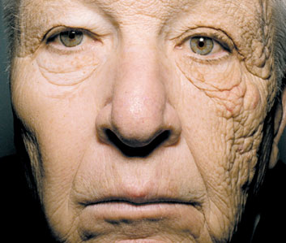
Κινδυνοι ηλιακου εγκαυματοσ
Πανάδες – φακίδες.
Πρόωρη γήρανση.
Η ηλιακή ακτινοβολία καταστρέφει το DNA των κυττάρων με αποτέλεσμα να προκαλείται καρκίνος του δέρματος.
Πρόωρη γήρανση δέρματος.

Slide 7
Προληψη ηλιακων εγκαυματων
Δεν κάνουμε ποτέ ηλιοθεραπεία μεταξύ 12-5μμ
Χρησιμοποιούμε πάντα αντηλιακό σύμφωνα με τον φωτότυπό μας.
Τοποθετούμε το αντηλιακό 30 λεπτά πριν την ηλιοθεραπεία και το ανανεώνουμε κάθε 2 ώρες.
Ο χρόνος έκθεσης στον ήλιο αυξάνει σταδιακά.
Πίνουμε άφθονα υγρά.
Το μαύρισμα που κάνουμε τις πρώτες 4-5 μέρες δεν είναι αποτελεσματικό.
Αποφεύγουμε να χρησιμοποιούμε αρώματα όταν πρόκειται να κάνουμε ηλιοθεραπεία.
Μετά την ηλιοθεραπεία χρησιμοποιούμε κάποιο προϊόν after sun.
Ιδιαίτερη προσοχή χρειάζεται σε παιδιά κάτω των 6 ετών.
Αν έχουμε πολύ λευκό δέρμα χρησιμοποιούμε αντηλιακό και το χειμώνα.

